Slide 1
Introduction
© 2012 - Tout droit réservé - DECONINCK Frédéric

Slide 2
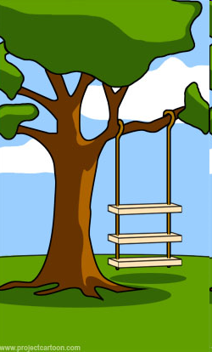
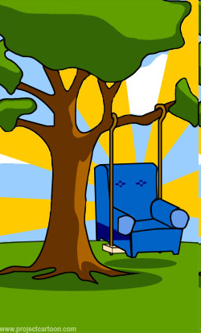
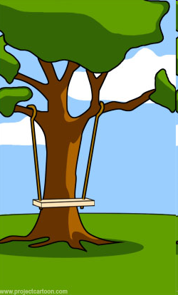
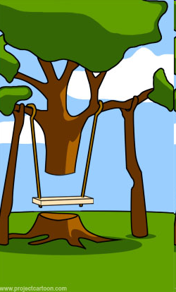
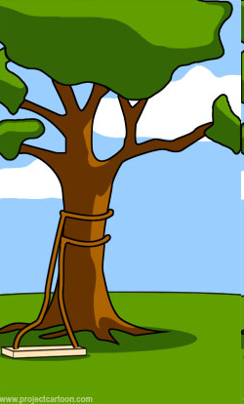
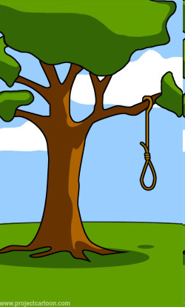

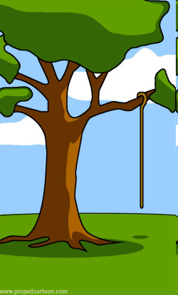
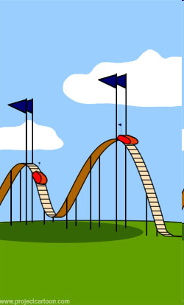
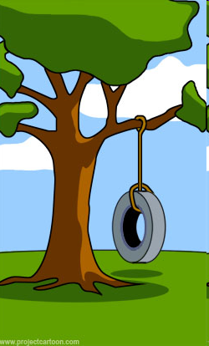
La vraie vie dans une entreprise …
source : www.projectcartoon.com
Ce que le client exprime comme besoin
Ce que le commercial a vendu au client
Ce que le chef de projet comprend
Ce que les ingénieurs imaginent comme solution
Ce que les stagiaires réalisent
Ce que les testeurs doivent tester
Comment le projet a été documenté
Ce que le client reçoit finalement
Ce que le client doit payer sur sa facture
Ce dont le client avait réellement besoin
© 2012 - Tout droit réservé - DECONINCK Frédéric

Slide 3
Le postulat de base
« La maîtrise des coûts, des délais et de la qualité d’un produit est étroitement liée à l’efficience de la méthode (= gestion de projet) mise en place pour le développer. »
Les succès passés sont reproductibles dans le futur
Les risques sont anticipés et réduits avant de devenir des problèmes
Les problèmes sont réglés
Le client final est rassuré et a confiance
© 2012 - Tout droit réservé - DECONINCK Frédéric

Slide 4
Qu’est-ce qu’un projet ?
source : PMBOK, 3° édition
« Un projet est un effort temporaire entrepris pour créer un produit unique. »
Un projet possède obligatoirement une date de début et une date de fin sinon ce n’est pas un projet mais une opération courante
Un projet crée un produit unique quantifiable (par opposition au travail à la chaîne)
Le produit final n’est pas élaboré en une fois ; il se crée par étapes successives et coordonnées entre elles (= cycle de vie)
La gestion de projet est la mise en œuvre des connaissances, des compétences, des outils et des méthodes sur les activités du projet afin de satisfaire les objectifs du projet.
© 2012 - Tout droit réservé - DECONINCK Frédéric

Slide 5
Qu’est-ce qu’une partie prenante ?
source : PMBOK, 3° édition
« Une partie prenante (Stakeholder, en anglais) est une personne ou une entité impliquée dans le projet et/ou impactée par la réalisation du projet. »
Les principales parties prenantes
Les utilisateurs
finaux
Le client
L’Entreprise
Le donneur
d’ordre
Le chef
de projet
L’équipe
projet
© 2012 - Tout droit réservé - DECONINCK Frédéric

Slide 6

Dans la tête d’un bon chef de projet …
Dire quand
c’est bien et
que tout va bien
source : Microsoft, Process Guidance pour TFS
Toute occasion
est bonne
pour apprendre
Favoriser
la communication
libre et ouverte
Rester objectif,
éthique et
intègre
Projet réussi =
objectifs
atteints
Favoriser la résolution
des problèmes et
non pas la recherche
des coupables
Toujours
communiquer
La qualité
est le travail
de chacun
Ne pas être
réfractaire
au changement
Tout de suite
dans les détails
© 2012 - Tout droit réservé - DECONINCK Frédéric

Slide 7
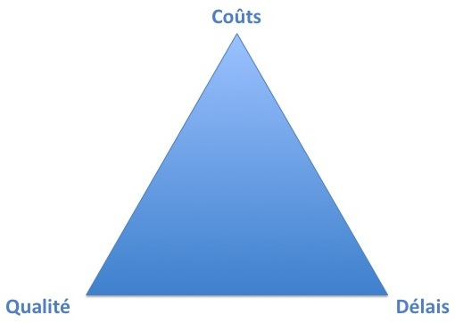
Ressources limitées
source : PMBOK, 3° édition
La « Triple contrainte » : Qualité – Coûts – Délais
  Obtenir un consensus sur les 3 contraintes
  Si un sommet bouge, au moins un autre sommet doit obligatoirement bouger
© 2012 - Tout droit réservé - DECONINCK Frédéric

Slide 8
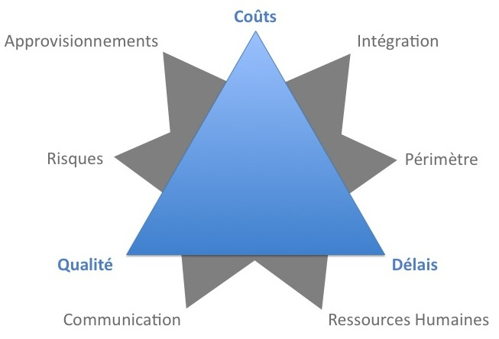
Les domaines de la gestion de projet
© 2012 - Tout droit réservé - DECONINCK Frédéric

Slide 9
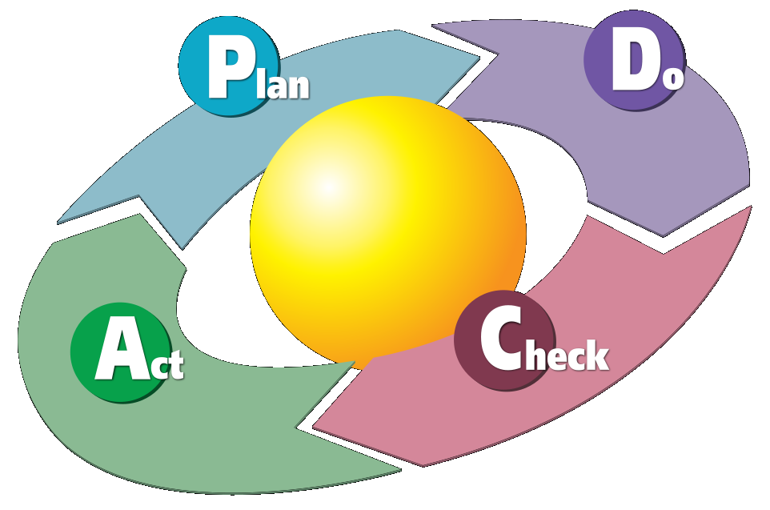
Le meilleur outil du Monde pour bien travailler
La roue de « Deming » ou méthode PDCA (Plan-Do-Check-Act)
Je dis ce que je vais faire
Je fais ce que j’ai dis
J’ajuste ce que je vais dire par rapport à ce que j’ai fais et ce que je voudrais faire
Je contrôle que ce que je fais correspond à ce que j’ai dit
© 2012 - Tout droit réservé - DECONINCK Frédéric

Slide 10











Les étapes de développement d’un produit
Expression de besoin, cahier des charges
Produit validé, prêt à être livré
Analyse du besoin
Validation
Spécifications
Vérification
Conception
Intégration
Développement
Tests unitaire
© 2012 - Tout droit réservé - DECONINCK Frédéric

Slide 11
Cycle de vie
« Le cycle de vie d’un projet est généralement présenté comme étant l’enchaînement de toutes les étapes (= phase) d’un projet. »
Cycle en V
  Toutes les étapes s’enchaînent séquentiellement
  Le besoin initial est bien maîtrisé (correction sur produit existant)
Cycle incrémental
  Une première grande phase, plusieurs incréments, puis une dernière grande phase
  Donne de la visibilité et s’adapte facilement au changement
Cycle itératif
  Chaque itération regroupe un peu de chaque étape du développement d’un produit
  Besoin pas totalement défini, ni maitrisé, cycle très flexible (Agile)
© 2012 - Tout droit réservé - DECONINCK Frédéric

Slide 12
Ce qu’il faut retenir …
La définition d’un projet
Les principales parties prenantes
La Triple Contrainte
La Roue de Deming
Les différents cycles de vie
© 2012 - Tout droit réservé - DECONINCK Frédéric

